Slide 1


Slide 2
روش تحقیق و پروپوزال نویسی
مدرس: شیرین ریاحی
کارشناس ارشد اپیدمیولوژی

Slide 3
عناوین مورد بحث
مفاهیم پایه پژوهش
انتخاب موضوع
نگارش بیان مسئله
بررسی متون
اهداف، سوالات و فرضیات
متغیرها
نمونه گیری
روش های گرداوری اطلاعات
پردازش اطلاعات
اخلاق در پژوهش
زمانبندی
بودجه بندی

Slide 4
مفاهیم پایه پژوهش

Slide 5
تعریف تحقیق
تحقیق چیست؟
فرآیند منظمی است برای تولید دانش نو و یا تایید و اصلاح دانش موجود

Slide 6
چرا تحقیق؟؟؟
ارضائ کنجکاوی
کنجکاوی
راه حل
مشکل
سوال
تجربیات

Slide 7
انواع تحقیق:
Basic research
هدف توسعه علم و تکنولوژی (علم محض)
Applied research
هدف حل يک مشکل عملی
Developmental research ( basic-applied)

Slide 8
زمینه های تحقیق در علوم پزشکی:
در زمینه های مراقبت – بهداشت –پیشگیری و درمان
در زمینه های مدیریت و ارزشیابی بهداشتی و درمانی

Slide 9
مراحل تحقیق (تحقیق فرایند منظمی است)
1-لازمست که مشکل یا مسئله به طور واضح بیان شود انتخاب موضوع
2- به یک طرح نیاز دارد ( بدون هدف به دنبال چیزی گشتن یا این امید که به راه حلی برخورد خواهید نمود تحقیق نیست) نوشتن پروپوزال
3- بر پایه داده های موجود ویا یافته ها بیان میشود
4- داده های جدید بر حسب نیاز جمع آوری شده
5- تجزیه و تحلیل و ارائه داده ها به گونه ای که سئوالات اصلی تحقیق را پاسخگو باشند
6-انتشار و کاربردی نمودن نتایج

Slide 10
انتخاب موضوع

Slide 11

8
مثال:
حیطه: ارزیابی شیوه تدریس اساتید (Research Interest)
موضوع: سنجش قدرت بیان اساتید
عنوان: بررسی عوامل موثر بر قدرت بیان اساتید از دیدگاه دانشجویان

Slide 12
منابع یافتن Research Interest
فعالیتهای روزمره و اجرایی
مشاهده پدیده های اجتماعی و تفاوت های گروههای مختلف
شرکت در بحث های گروهی،سمینارها و.....
گرفتن اطلاعات از مؤسسات تامین کننده اعتبارات ( اولویت های تحقیقاتی )
مطالعه کارهای دیگران و مشاهده یافته های غیر منتظره پیدا کردن نقاط ضعف یا خلاء های اطلاعاتی
تکرار کارهای قبلی (به شرطها و شروطها)
صحبت با افراد مطلع ( صاحب نظر)
پیدا کردن متغیرهای جدید و آنهایی که دیگران به آن توجه نکرده اند (تهیه شبکه علیت)

Slide 13
ضوابط انتخاب موضوع تحقیقاتی:
1- مناسبت یا اولویت داشتن
2- پرهیز از دوباره کاری
3- قابلیت اجرا
4- مقبولیت سیاسی و اجتماعی
5- کاربردی بودن
6- مقرون به صرفه بودن
7- تناسب زمانی
8- ملاحظات اخلاقی

Slide 14
نکته!!!
سپس به این نکته توجه می کنیم که آیا در مورد سوال فوق کاری شده است ؟ اگر شده جواب قانع کننده است یا نیاز به کار بیشتر دارد؟
آیا شما برای کار بیشتر نیاز به اطلاعات یا مهارت های خاصی دارید؟

Slide 15
عنوان

Slide 16
چگونه عنوان تحقیق نوشته شود؟
--بهتر است عنوان با کلماتی مانند «بررسی»، «ارزیابی»، «مقایسه» و یا کلمات مشابه شروع شود.
-بیان زمان و مکان تحقیق در عنوان فقط در صورتی ضرورت دارد که پاسخ به سوال تحقیق در زمانها و مکانهای مختلف تغییر یابد.

Slide 17
نکات عنوان:
از کلمات واضح روشن و گویا استفاده کنیم.
از علامت اختصاری در عنوان استفاده نکنیم .
اصطلاحات علمی معادل دار فارسی را حتما فارسی بنویسیم.
عنوان بهتر است حد اکثر دو خط باشد.

Slide 18
به نظر شما عناوین زیر دارای چه ایراداتی هستند؟
رعایت اخلاق در آموزش:
بررسی قدرت ارتباط بین مهارت های یادگیری مدرس در افزایش قدرت بیان و تدریس وی در آموزش به دانشجویان پزشکی:
بررسی فراوانی کری در نوزادان مادران مصرف کننده مواد مخدر خطرناک:

Slide 19
بیان مسئله

Slide 20
اهمیت بیان مسئله
توجیه مسئله
  اهمیت و اولویت مشکل را نشان میدهد
  لزوم انجام پژوهش را مشخص و ابعاد آن را نشان میدهد
  قصد پژوهشگر از انجام کار را نشان میدهد
  عوامل موثر و عوارض ناشی از عدم توجه به مشکل را نشان میدهد

Slide 21
از کجا شروع کنیم؟
در ابتدا حتما فهرست وار آنچه که لازم می دانید را بیان نمایید. یعنی مشخص کنید که پیام پاراگرافهای مختلف بیان مسئله چه خواهد بود و بعد شروع به نوشتن بنمایید.

Slide 22
نگارش بیان مساله:
1- مقدمه برای موضوع
2- تعریف مشکل و توصیف دقیق ماهیت مشکل
3- اشاره به کارهای احتمالی انجام شده اشاره به وسعت و شدت مساله و ارایه فاکتورهای مرتبط با موضوع (آمار ایران و جهان)
4- راهکارهای برخورد با مشکل در حال و آینده
5- اشاره به کارهای احتمالی انجام شده
6- اشاره به ضد و نقیضهای موجود
7-بیان هدف نهایی از پژوهش و فواید ناشی از انجام طرح

Slide 23
خصوصیات بیان مسئله
بیان مسئله خوب از یک کل شروع شده و به تدریج به جزئیات می پردازد. شروع از یک کل باعث جذابیت بیشتر متن شده و باعث جلب بهنر نوجه می باشد.
استفاده از منابع و مستندات باید در راستای تبیین بهتر و دقیق تر موضوع و برای نشان دادن اهمیت کار باشد و نشان دهد که موضوع مورد پژوهش چه خلا علمی را پر خواهد نمود.
استفاده زیاد از منابع توصیه نمی شود.

Slide 24
خصوصیات بیان مسئله
حتما باید کلمات و مصادیق جدیدی که در منشور تحقیق زیاد مورد استفاده قرار می گیرد و یا کلماتی که اختصاصا شما برای تحقیق خود ساخته اید را در بیان مسئله وارد نمایید.
پاراگراف آخر بیان مسئله باید روشن و دقیق هدف عالی و نهایی تحقیق را بیان نماید. البته ممکن است این پاراگراف شباهت زیادی با هدف کلی تحقیق بیابد که ایرادی ندارد ولی شما در این پاراگراف فضای بیشتری دارید تا هدف را در قالب عبارات و جملات مبسوط تری بیان نمایید.

Slide 25
در بیان مسئله نباید
فرافکنی زیاد داشته باشید و ادعاهای بزرگ بنمایید.
به شکل تمسخر آمیزی نتایج نحقیقات دیگران را زیر سوال ببرید.
سالادی از جملات و عبارات علمی را ردیف نمایید.
از نتایج و نوشته های دیگران کپی برداری نمایید.

Slide 26
بررسی متون

Slide 27
بررسی متون
در بررسی متون محقق نتایج پژوهش های قبلی را در رابطه با موضوع مورد نظر را مرور میکند.

Slide 28
مزایای بررسی متون
جلوگیری از دوباره کاری و تکرار پژوهش
یافتن نتایج ضد و نقیض و همینطور نقاط ضعف و قدرت تحقیقات قبلی
آشنائی با مشکلات احتمالی و راه حلهای پیشنهادی
تامین دلایل کافی برای دیگران جهت همکاری و پشتیبانی
کمک به نگارش بیان مسئله-اهداف پژوهش-انتخاب متغیرهای پژوهش-حجم نمونه-روش نمونه گیری و آزمون های آماری

Slide 29
نحوه نگارش بررسی متون
اسامی نویسندگان-زمان و هدف انجام پژوهش (یا انتشار مقاله)-تعداد نمونه-روش نمونه گیری-خصوصیات نمونه ها(سن-جنسیت-وضعیت بیماری و...)-نوع مطالعه-روش اجرا و مهمترین یافته مطالعه که مرتبط با اهداف پژوهش ما باشد
ذکر مطالعات بایستی از یک نظم منطقی پیروی کند (قدیم به جدید)و یا موضوعی
ابتدا مطالعات خارج از ایران و سپس داخل ایران (با رعایت نظم) ذکر شود.

Slide 30
نحوه نگارش بررسی متون
توصیه میشود بررسی متون خود را در قالب جدول یا جداولی خلاصه نمایید. برای ارائه شفاهی بهترین روش میباشد.

Slide 31
نام نویسنده | زمان | هدف انجام پژوهش | حجم نمونه | روش نمونه گیری | خصوصیات نمونه | نوع مطالعه | شیوع خوددرمانی | مهمترین یافته ها
اﺣﻤﺪﻋﻠﻲ اﺳﻼﻣﻲ و همکاران | 1390 | ﺑﺮرسی آﮔﺎﻫﯽ ﻧگرش وعملکرد داﻧﺸﺠﻮﯾﺎن داﻧﺸگاه ﻫﺎي اصفهان نسبت به خوددرﻣﺎﻧﯽ ﺑﺎ دارو(8) | 600 نفر | سهمیه ای چند مرحله ای | 365 مرد 235 زن | توصیفی-تحلیلی مقطعی | 14/2% درطی دوماه | بیشترین خوددرمانی با: داروی مسکن بیشترین خوددرمانی در بیماری:سرماخوردگی
اﺑﻮاﻟﻘﺎﺳﻢ ﭘﻮررﺿﺎ و همکاران | 1390 | ﺑﺮرﺳﻲ ﺷﻴﻮع ﺧﻮددرﻣﺎﻧﻲ و ﻋﻮاﻣﻞ ﻣﺮﺗﺒﻂ ﺑﺎ آن در داﻧﺸﺠﻮﻳﺎن داﻧﺸﮕﺎه ﻋﻠﻮم ﭘﺰﺷﻜﻲ ﺗﻬﺮان(9) | 600 نفر | چند مرحله ای و تصادفی | - | توصیفی-تحلیلی مقطعی | 35/7% | بیشترین علت خوددرمانی: تجربه قبلی از بیماری خودرمانی دردختران بیشترازپسران
شهناز طبیعی و همکاران | 1391 | خود درمانی با دارو در دانشجویان دانشگاههای بیرجند(3) | 1048 نفر | مرحله ای تصادفی شده | 44% مرد 56% زن | توصیفی-تحلیلی مقطعی | 86/7% | شایعترین بیماری حساسیت شایعترین دارو:مسکن کمترین شیوع خوددرمانی:پیام نور
Gillian Meauri et al | 2011 | بررسی شیوع خوددرمانی بین دانشجویان دانشگاههای پاپوا گینه نو(10) | 583 نفر | نمونه گیری خوشه ای | میانگین سنی: 22/7 سال | مقطعی | 82% | بیشترین خوددرمانی برای بیماری مالاریا و سردرد بیشترین داروی مصرفی انتی بیوتیکها و انتی مالاریا
Haylay Araya Et al | 2014 | شیوع خوددرمانی با انتی بیوتیک بین دانشجویان دانشگاههای mekele درکشور اتیوپی(11) | 422 نفر | طبقه بندی شده | میانگین سنی 21 سال | مقطعی | 44/5% انتی بیوتیک | شایعترین دارو: اموکسی سیلین بیشترین دلیل خوددرمانی: تجربه قبلی بیشترین خوددرمانی در سرماخوردگی
Sharma A. et al | 2015 | بررسی نگرش و عملکرد دانشجویان علوم پزشکی و غیر پزشکی درباره خوددرمانی در جنوب هند(12) | 700 نفر | - | هرگروه 350 نفر | توصیفی مقطعی | 76/3% | شایعترین بیمار برای خوددرمانی:تب شایعترین دارو:تب برو مولتی ویتامین سن کم=خوددرمانی بالاتر

Slide 32
اهداف

Slide 33
انواع اهداف
هدف کلی نشان می دهد که در انتهای تحقیق به چه نقطه ای خواهیم رسید. برای آنکه غایت وانتهای تحقیق خود را نشان دهیم باید هدف کلی تحقیق خود را به گونه ای بنویسیم که قابل سنجش و ارزیابی باشد.
اهداف جزیی مراحل رسیدن به هدف کلی را نشان می دهد.
هدف کاربردی بر خلاف اهداف قبلی خیلی دقیق و قابل سنجش نیست و سعی می کند جنبه های کاربردی موضوع را نشان می دهد.
اهداف فرعی سعی می کند نتایج جنبی قابل توجه را نشان دهد و معمولا نتایج تحقیق در زیر گروه ها را تشریح می کند.

Slide 34
معيارهاي مهم در تدوين اهداف طرح
بصورت منطقي بيان شوند
بصورت عملي و قابل اندازه گيري بيان شوند
واقع بينانه باشند
روشن و واضح بيان شوند
با افعال کنشي شروع شوند

Slide 35
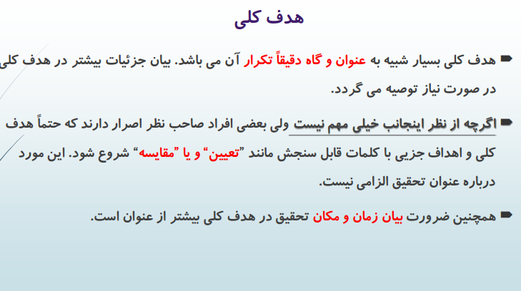
فرق جزیی و فرعی چیه؟
29

Slide 36
افعال مناسب هدف کلی
تعيين Determination
مقايسه Comparison
اولويت بندي Ranking
برآورد Estimation
تبيين Explanation
توصیف Description
محاسبه Computation

Slide 37
اهداف اختصاصی
مدل درختی:
مثال
هدف کلی: تعیین شیوع دیابت دردانش آموزان استان البرز سال 1402

Slide 38
مثال
هدف کلي:
  تعيين ارتباط بين طول بند ناف نوزاد و آپگار هنگام تولد
اهدف جزئي:
  تعيين طول بند ناف نوزاد به سانتي متر
  تعيين آپگار هنگام تولد نوزاد
  تعيين ارتباط بين طول بند ناف و آپگار هنگام تولد

Slide 39
هدف کاربردي:
در هر مطالعه کاربردي بايد هدف يا اهدافي در زمينه بکارگيري نتايج تنظيم نمود.
مثال: هدف کلي “ تعيين عوامل مؤثر در استفاده محدود از کلينيکهاي کودکان”
هدف کاربردي:
تهيه رهنمود با توجه به گروههاي مورد نظر (مديران، کارکنان بخش بهداشتي مادران) درباره عواملي که آسانتر از همه قابل تغيير هستند و چگونگي اين کار به منظور ارتقاء سطح استفاده از کلينيکهاي ياد شده
همکاري با کليه گروههاي مورد نظر به منظور تهيه برنامه اجرايي در خصوص عملکرد به پيشنهادات
ارائه راهکارهايي جهت بالا بردن استفاده از کلينيکهاي کودکان

Slide 40
سوالات و فرضیات پژوهشی

Slide 41
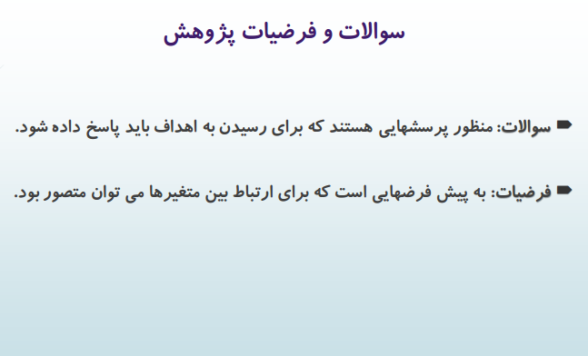

Slide 42
ويژگيهاي فرضيه تحقيق
ارتباط دو يا چند متغير است
بر اساس مطالعات يا بررسي هاي قبلي است
قابليت آزمون دارد

Slide 43
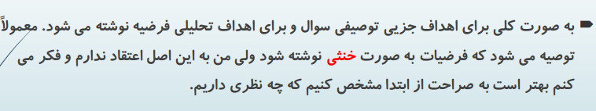
نکته

Slide 44
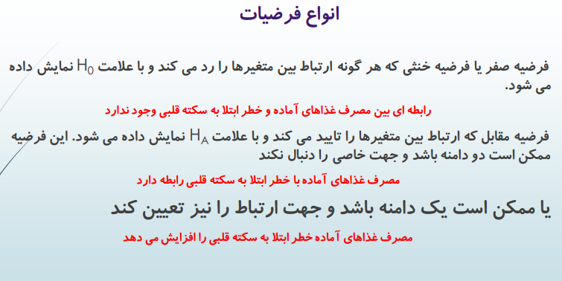

Slide 45
سئوالات و فرضيات
طول بند ناف جنين (بر حسب سانتي متر) چقدر است؟
آپگار هنگام تولد نوزاد چقدر است؟
آيا بين طول بند ناف و آپگار هنگام تولد رابطه وجود دارد؟
بين طول بند ناف نوزاد و آپگار هنگام تولد رابطه وجود دارد

Slide 46
متغیرها

Slide 47

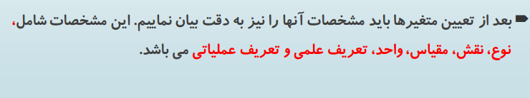

Slide 48
نوع متغیرها
انواع متغیر:
متغير کمي: آن متغيري است که با عدد نمايش داده مي شود.
  متغير کمي پيوسته مقادير کسري را مي‌پذيرد: سن- قد - وزن
  متغير کمي گسسته مقادير کسري را نمي‌پذيرد: تعداد انگشتان -
متغير کيفي: اين متغيري است که کيفيت صفات با آن معرفي مي شود.
  جنس
  نژاد
  ماه‌های سال
  نوع کم خونی

Slide 49
مقیاس متغیرها
    اسمی Nominal: شامل يک يا چند گروه يا طبقه است که از نظر کيفي با هم متفاوتند اما بين گروه‌ها هيچگونه ارجحيتي وجود ندارد. جنس: 1- مذکر 2- مونث
    رتبه ای Ordinal: در بين گروهها از نظر متغير مورد نظر برتري وجود دارد مثال: شدت بیماری: شدید - متوسط - خفیف
    فاصله ای Interval :در اين مقياس فاصله بين گروهها با هم مساوي در نظر گرفته شده است.دمای اتاق
نسبتی Ratio:در اين مقياس صفر دليلي براي فقدان خاصيت مورد اندازه‌گيري است و در نتيجه نسبت بين اعداد در اين مقياس همان نسبت مقدار خاصيت مورد اندازه‌گيري است. (صفر واقعی وجود دارد)
  غلظت هموگلوبين: بر حسب گرم

Slide 50
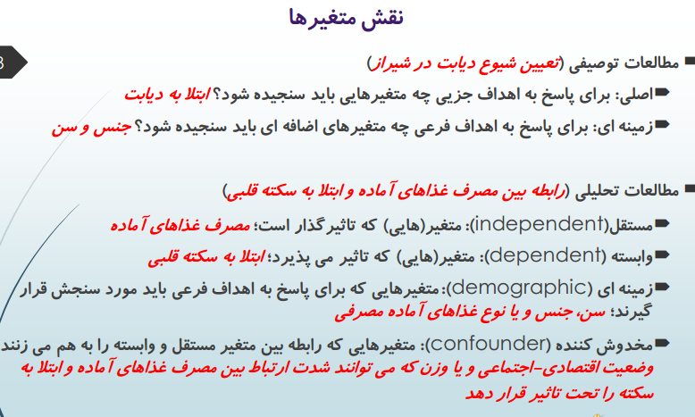

Slide 51
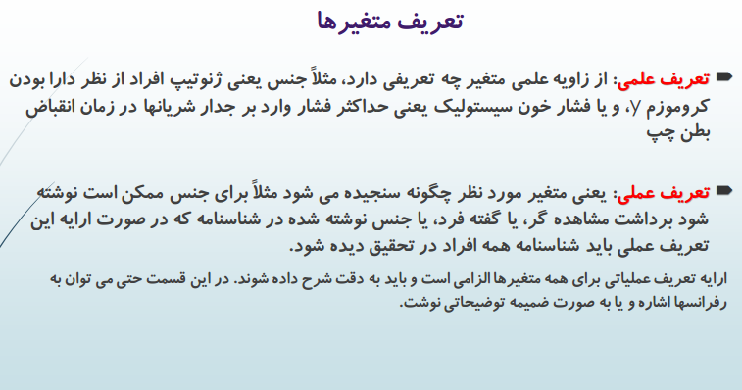

Slide 52
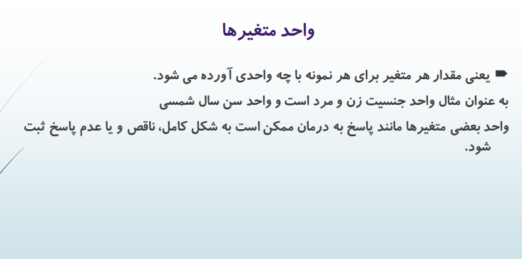

Slide 53
جدول متغیرها (تاثیر برنامه آموزشی نحوه استفاده از کتابخانه بر توانایی استفاده از کتابخانه توسط دانشجویان...... )
کیفی اسمی – رتبه ای | کمی پیوسته- گسسته | زمینه ای | وابسته | مستقل | مشخصات متغیر
*اسمی |  |  |  | * | برنامه آموزش
*رتبه ای |  |  | * |  | توانایی استفاده از کتابخانه
*اسمی |  | * |  |  | رشته تحصیلی
*اسمی |  | * |  |  | جنس
 | * پ | * |  |  | سن

Slide 54


